Slide 1


Trin for trin: Værdistrømsanalyse
Psykiatriens forbedringsværktøjskasse

Slide 2
Formål: Hvad skaber værdi? Hvad er spild?
Værdistrømsanalysen giver et billede af:
Hvilke handlinger i en proces, fx et behandlingsforløb, I bør prioritere (skaber værdi).
Hvilke handlinger i behandlingsforløbet, I bør ændre eller droppe (spild).
Notes:
Værdistrømsanalysen kan også dækkes andre processer, som fx arbejdsgange. Her fokuserer vi på et behandlingsforløb.
” Har vi aktiviteter som ikke skaber værdi for patienten?”
Det spørgsmål er centralt i analysen, da formålet med analysen er at synliggøre hvor i processen der er spild.
Spild defineres som alt det, der ikke skaber værdi, set fra patientens perspektiv.
Det er f.eks. ventetid, transporttid, unødvendige gentagelser af procedurer.
Husk dog at der også er nødvendige processer som ikke skaber DIREKTE værdi for patienten, der er også nødvendige processer som understøtter driften af systemet.

Slide 3
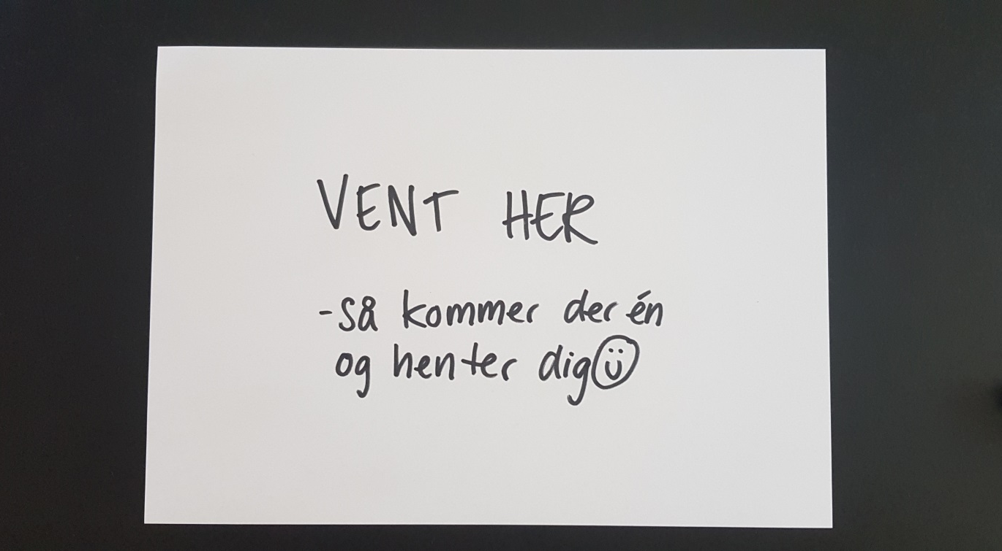
Spild
Spild er alt det, der ikke skaber værdi set fra patientens perspektiv.
3 ▪ Psykiatrien

Slide 4
5 typer spild
Ansvarsskift: Dårlige overgange mellem afdelinger eller sektorer skaber utryghed for patienten.
Ventetid: Patientens ventetid, fx mellem behandlere eller mellem behandlingsforløbets faser.
Fejl: Patientsikkerhedsfejl, fx forkert medicin, manglende svar på undersøgelse.
Unødvendig variation: Ikke-standardiserede arbejdsgange eller manglende standarder kan betyde, at patienter oplever uens behandlingsniveauer.
Unødvendige processer: Dobbeltarbejde i form af fx flere faggrupper, der hver optager anamnese.

Slide 5
Inden I begynder
Deltagere: De medarbejdere som til dagligt er involverede i behandlingsforløbet, og som tilsammen kender forløbet rigtig godt.
Materialer: Et stort stykke papir (ca. 1 x 2-3 meter), Post-its i blå, gul, rød og grøn

Slide 6
Sådan gør I
Definer præcist, hvilket forløb I kortlægger, og hvornår det starter og slutter.
Start
Slut

Slide 7
Sådan gør I
Inddel papiret i vandrette baner og skriv aktørerne i hver sin bane:
Skriv patienten i den øverste vandrette bane.
Skriv alle de faggrupper, der har en opgave i behandlingsforløbet i banerne under patienten.
Allernederst, vandret, skrives tiden i timer/dage afhængig af forløbet.

Slide 8
Sådan gør I
Brainstorm over alle de aktiviteter, der er i forløbet, og skriv dem på gule post-its.
Arrangér aktiviteterne:
i den rækkefølge de udføres (fra venstre mød højre).
under den rette faggruppe.

Slide 9
Sådan gør I
Når alle aktiviteter er beskrevet, så gennemgå analysen i fællesskab:
Er der spild i forløbet? Dette markeres med en pink post-it
Er der forslag til forandringer som kunne forbedre forløbet? Dette markeres med en grøn post-it

Slide 10
Sådan gør I
Prioriter forslagene til forandringer og afprøv dem i PDSA afprøvninger
Suppler analysen med andre analyser som kan medvirke til at belyse forløbet (paretoanalyse, simpel optælling, brug af baggrundsdata)

Slide 11
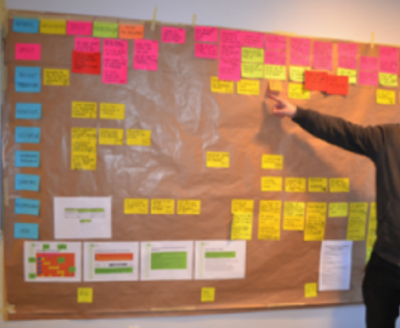

Slide 12
Opfølgning på analysen
Arbejd systematisk videre med forbedringsforslagene (grønne post-its) vha. flere PDSA’er:
Act
Plan
Study
Do

Slide 13
Case: Spare ressourcer ift. ECT-vedligeholdelsesbehandling
Tilbagevendende patienter til ECT mødte først i akutmodtagelsen, fik skrevet journal af vagthavende læge, blev lagt i seng, overflyttet til stamafsnit, følgende dag kørt fra stamafsnit til ECT-behandling og tilbage til stamafsnit, herfra udskrevet af en ny læge og til slut kørt hjem. Det gentog sig med ugers mellemrum i årevis.
Formålet med værdistrømsanalysen var:
at forbedre og forenkle arbejdsgange omkring patienter, der kom til planlagt ECT-behandling, især forkorte den tid, patienterne brugte på det.
at spare lægetimer på tilbagevendende indlæggelser og selve ECT-behandlingen.
Deltagere i analysen
En gruppe af medarbejdere og patienter med viden om ECT samt samarbejdspartnere fra anæstesien kortlagde alle handlinger i forløbet og lavede analysen.
Resultat af analysen:
Værdistrømsanalysen viste masser af spild - unødvendige handlinger, som ingen værdi havde for patienten. Arbejdsgangene blev lavet om, så processen i dag er mere enkel og overskuelig med færre implicerede:
Patienterne i ECT-vedligeholdelsesbehandling bruger nu meget kortere tid på centret.
Patienter til planlagt ECT-behandling behandles ambulant direkte i ECT-afsnittet.
Det klares på få timer uden unødvendige overgange og ansvarsskift.
Selve ECT-behandlingen forestås nu af specialuddannede sygeplejersker.
Eneste involverede læge er den, som hele tiden har fulgt patienten ambulant. Det har frigivet lægetimer, der næsten svarer til en fuldtidsstilling.
Notes:
Case fra Region Hovedstaden, beskrevet i citat i https://www.psykiatri-regionh.dk/Kvalitet-og-udvikling/forbedringskultur/Documents/LEAN_bog_FINAL3.pdf

Slide 14
Få mere viden til at forstå dit system
Besøg værktøjskassen på www.psykiatri.rm.dk/forbedring og find bl.a. trin for trin-vejledning til:
Afprøvning med PDSA’er
Paretoanalyse
Fiskebensdiagram
Arbejdsgangsanalyse
Quick & dirty

